Slide 1
Computabilidade – Trabalho 1
Definição de Programas, Máquinas Norma e de Turing
Ariel Nogueira Kovaljski

Slide 2



Computação ao nosso redor

Slide 3
Computação ao nosso redor
Como funciona?
Quais os conceitos e toeria?
Como melhor aproveitar essa capacidade?

Slide 4
Definição Formal de Programas
Conjunto estruturado de instruções
Permite uma máquina a realização de operações e testes
Dados de entrada são processados e se tornam dados de saída

Slide 5
Tipos de programas
Programas podem ser definidos em três tipos:
Programas Monolíticos
Programas Iterativos
Programas Recursivos

Slide 6
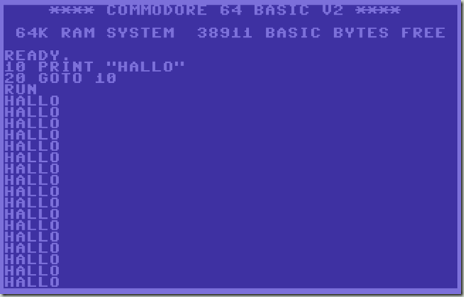
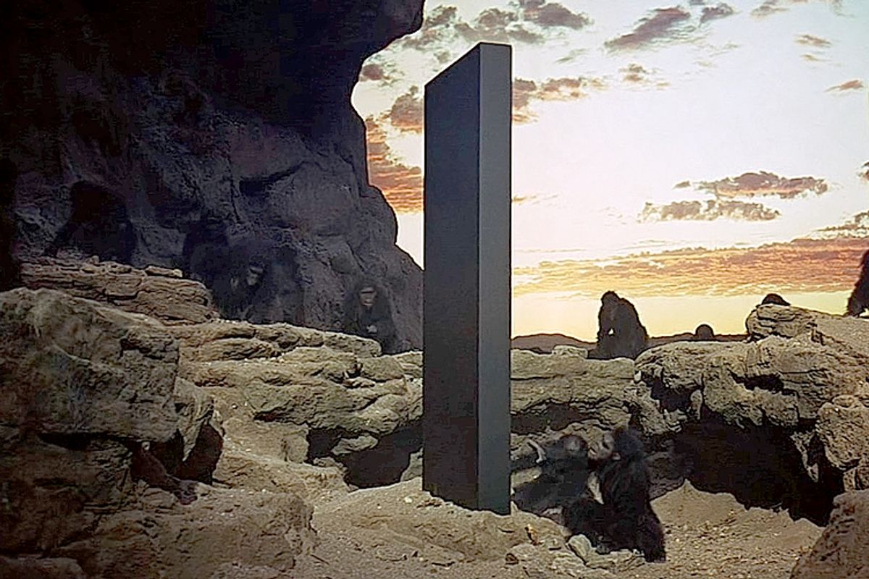
Programa Monolítico
Apresenta apenas desvios condicionais e incondicionais
Lógica distribuída e interconectada ao longo do programa, formando um grande bloco.
Monólito

Slide 7
Programa Monolítico
Rótulo/Etiquetas
Instrução Rotulada/Etiquetada
operação — r1: faça <F | ✓> vá_para r2
teste — r1: se T então vá_para r2 senão vá_para r3

Slide 8
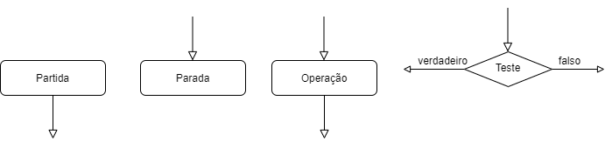

Programa Monolítico
Par ordenado: $P=(I,r)$
$I:$ conjunto finito de instruções rotuladas; todas distintas
$r$: rótulo inicial; instrução inicial em $I$;
rótulo final: caso seja referido por uma instrução em $I$, mas não pertença a $I$.
Blocos:

Slide 9
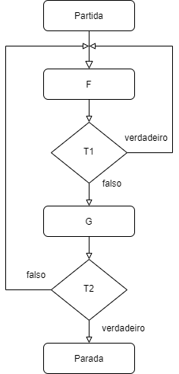
Exemplo de Programa Monolítico
1: faça F vá_para 2
2: se T1 então vá_para 1 senão vá_para 3
3: faça G vá_para 4
4: se T2 então vá_para 5 senão vá_para 1

Slide 10

Exemplo de Programa Monolítico
Máquina de dois registradores: $\left(a,b\right)$
Funções:
$F≔\left(a≔a+1\right)→$incrementa_a
$G≔\left(b≔b−1\right)→$decrementa_b
Testes:
$T_{1}≔(a==10)$
$T_{2}≔(b==0)$
1: faça incrementa_a vá_para 2
2: se (a == 10) então vá_para 1 senão vá_para 3
3: faça decrementa_b vá_para 4
4: se (b == 0) então vá_para 5 senão vá_para 1

Slide 11
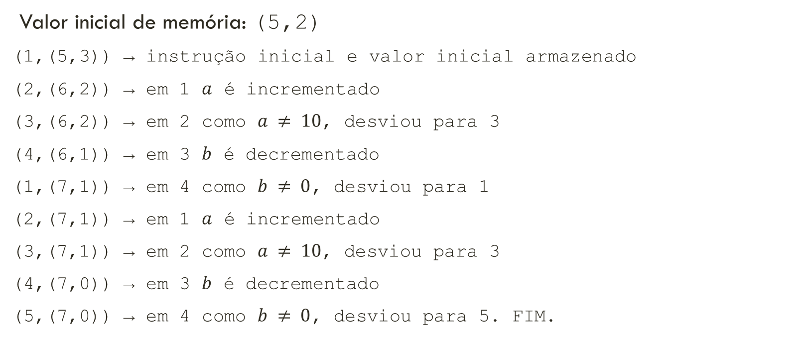
Execução de Programa Monolítico
Valor inicial de memória: (5,2)
(1,(5,3)) → instrução inicial e valor inicial armazenado
(2,(6,2)) → em 1 $a$ é incrementado
(3,(6,2)) → em 2 como $a ≠ 10$, desviou para 3
(4,(6,1)) → em 3 $b$ é decrementado
(1,(7,1)) → em 4 como $b ≠ 0$, desviou para 1
(2,(7,1)) → em 1 $a$ é incrementado
(3,(7,1)) → em 2 como $a ≠ 10$, desviou para 3
(4,(7,0)) → em 3 $b$ é decrementado
(5,(7,0)) → em 4 como $b ≠ 0$, desviou para 5. FIM.

Slide 12
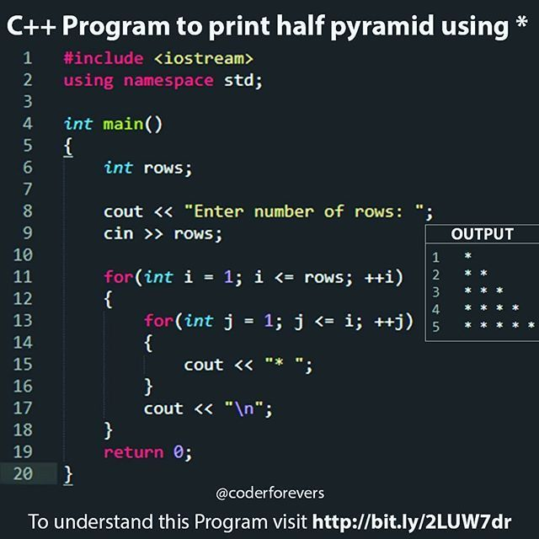
Programa Iterativo
Evolução do programa monolítico
Estruturas de controle
Lógica mais clara e estruturada
Evita “quebras de lógica” (goto)

Slide 13

Programa Iterativo
Elementos básicos:
Operação vazia ✓
Indentificadores de operação
Composição sequencial – $V;W$
Composição condicional – (se $T$ então $V$ senão $W$)
Composição enquanto – enquanto $T$ faça ($V$)
Composição até – até $T$ faça ($V$)

Slide 14
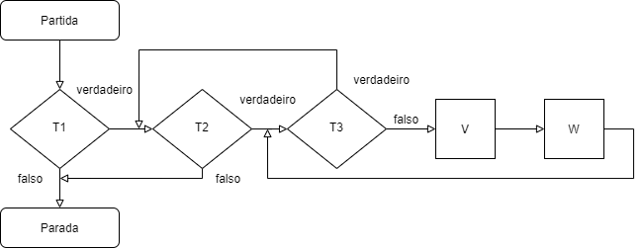
Exemplo de Programa Iterativo
se T1 então (enquanto T2 faça (até T3 faça (V;W))) senão ✓

Slide 15
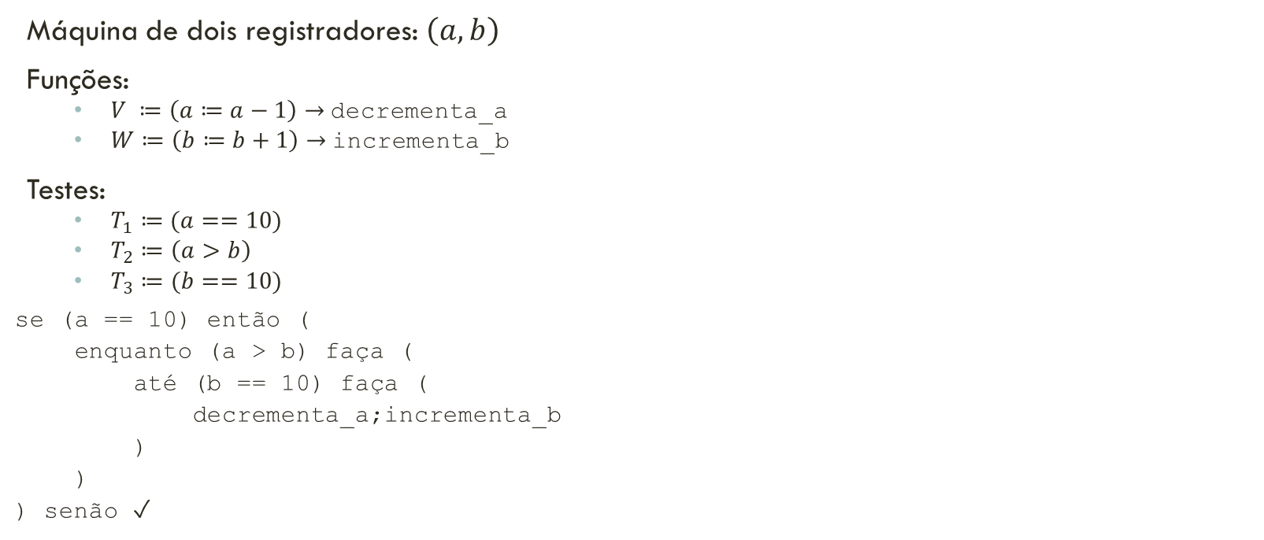
Exemplo de Programa Iterativo
Máquina de dois registradores: $\left(a,b\right)$
Funções:
$V ≔\left(a≔a−1\right)→$decrementa_a
$W≔\left(b≔b+1\right)→$incrementa_b
Testes:
$T_{1}≔(a==10)$
$T_{2}≔\left(a>b\right)$
$T_{3}≔(b==10)$
se (a == 10) então (
enquanto (a > b) faça (
até (b == 10) faça (
decrementa_a;incrementa_b
)
)
) senão ✓

Slide 16
Execução de Programa Iterativo
Valor inicial de memória: (10,2)
MEMÓRIA | INSTRUÇÃO
(10, 2) | se (a == 10) entao → 10 == 10 → verdadeiro
(10, 2) | enquanto (a > b) faça → 10 > 2 → verdadeiro
(10, 2) | até (b == 10) faça → 2 == 10 → falso
(10, 2) | decrementa_a
( 9, 2) | incrementa_b
( 9, 3) | até (b == 10) faça → 3 == 10 → falso
( 9, 3) | decrementa_a
( 8, 3) | incrementa_b
( 8, 4) | até (b == 10) faça → 4 == 10 → falso
( 8, 4) | decrementa_a
( 7, 4) | incrementa_b
( 7, 5) | até (b == 10) faça → 5 == 10 → falso
( 7, 5) | decrementa_a
( 6, 5) | incrementa_b
( 6, 6) | até (b == 10) faça → 6 == 10 → falso
( 6, 6) | decrementa_a
( 5, 6) | incrementa_b
( 5, 7) | até (b == 10) faça → 7 == 10 → falso
( 5, 7) | decrementa_a
( 4, 7) | incrementa_b
( 4, 8) | até (b == 10) faça → 8 == 10 → falso
( 4, 8) | decrementa_a
( 3, 8) | incrementa_b
( 3, 9) | até (b == 10) faça → 9 == 10 → falso
( 3, 9) | decrementa_a
( 2, 9) | incrementa_b
( 2,10) | até (b == 10) faça → 10 == 10 → verdadeiro
( 2,10) | enquanto (a > b) → 2 > 10 → falso
( 2,10) | ✓ FIM

Slide 17
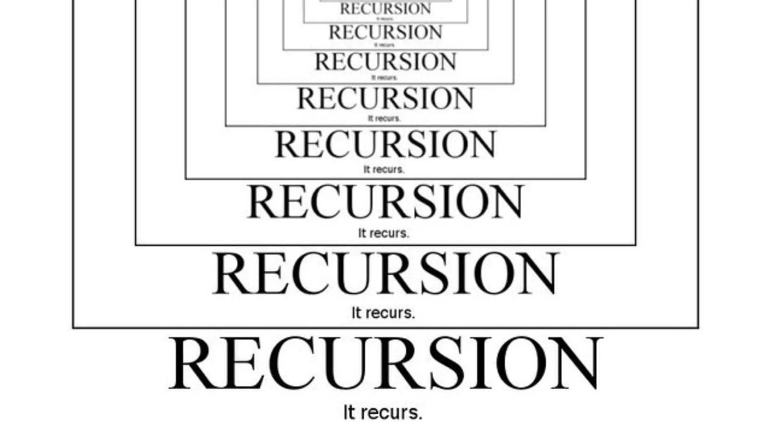
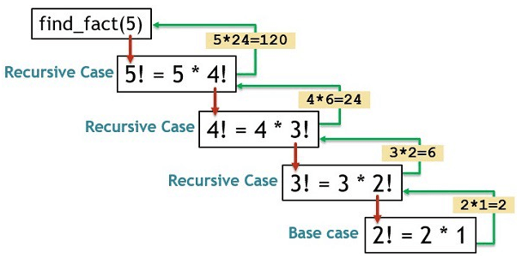
Programa Recursivo
Rotina composta por sub-rotinas
Sub-rotinas chamam rotina original
Camadas. Resultado se retro-propaga até a superfície

Slide 18

Programa Recursivo
Elementos básicos:
Operação vazia ✓
Identificadores de operação
Identificadores de sub-rotina
Composição sequencial – $(D_{1};D_{2})$
Composição condicional – se $T$ então $D_{1}$ senão $D_{2}$

Slide 19

Programa Recursivo
Composição de expressões de sub-rotinas
$P$ é $E_{0}$ onde $R_{1}$ def $E_{1},R_{2}$ def $E_{2}$,$…$,$R_{n}$ def $E_{n}$
Para cada $E_{k}, k∈\{1,2,…,n\}$, temos:
$E_{0}:$Expressão inicial
$E_{k}:$Expressão que define a sub-rotina $R_{k}$

Slide 20
Exemplo de Programa Recursivo
R def (se T1 então G senão S;R),
S def H;I

Slide 21

Exemplo de Programa Recursivo
Máquina de dois registradores: $\left(a,b\right)$
Funções:
$G≔(✓)$
$H ≔\left(a≔a−1\right)→$decrementa_a
$I≔\left(b≔b+1\right) →$incrementa_b
Testes:
$T_{1}≔(a==0)$
R def (se (a == 0) então ✓ senão S;R),
S def decrementa_a;incrementa_b

Slide 22
Execução de Programa Recursivo
Valor inicial de memória: (5,0)
(R; ✓,5,0)
(se (a == 0) então ✓ senão (S;R); ✓,5,0)
(S;R; ✓,5,0)
(decrementa_a;incrementa_b;R; ✓,5,0)
(incrementa_b;R; ✓,4,0)
(R; ✓,4,1)
(se (a == 0) então ✓ senão (S;R); ✓,4,1)
(S;R; ✓,4,1)
(decrementa_a;incrementa_b;R; ✓,4,1)
(incrementa_b;R; ✓,3,1)
(R; ✓,3,2)
(se (a == 0) então ✓ senão (S;R); ✓,3,2)
(S;R; ✓,3,2)
(decrementa_a;incrementa_b;R; ✓,3,2)
(incrementa_b;R; ✓,2,2)
(R; ✓,2,3)
(se (a == 0) então ✓ senão (S;R); ✓,2,3)
(S;R; ✓,2,3)
(decrementa_a;incrementa_b;R; ✓,2,3)
(incrementa_b;R; ✓,1,3)
(R; ✓,1,4)
(se (a == 0) então ✓ senão (S;R); ✓,1,4)
(S;R; ✓,1,4)
(decrementa_a;incrementa_b;R; ✓,1,4)
(incrementa_b;R; ✓,0,4)
(R; ✓,0,5)
(se (a == 0) então ✓ senão (S;R); ✓,0,5)
(✓; ✓,0,5)
(✓,0,5)

Slide 23
Tradução de Fluxogramas
Para programa monolítico
1: se T1 vá_para 2 senão vá_para 3
2: faça F vá_para 3
3: se T2 vá_para 4 senão vá_para 7
4: faça G vá_para 5
5: se T1 vá_para 7 senão vá_para 6
6: faça F vá_para 1

Slide 24
Tradução de Fluxogramas
Para programa recursivo
P é R1 onde
R1 def (se T1 então R2 senão R3),
R2 def (F;R3),
R3 def (se T2 então R4 senão R7),
R4 def (G;R5),
R5 def (se T1 então R7 senão R6),
R6 def (F;R1)
R7 def ✓

Slide 25
Tradução de Fluxogramas
Para programa monolítico
1: se T faça vá_para 2 senão vá_para 3
2: faça G vá_para 6
3: faça F vá_para 4
4: se T faça vá_para 6 senão vá_para 5
5: faça F vá_para 1

Slide 26
Tradução de Fluxogramas
Para programa recursivo
P é R1 onde
R1 def (se T então R2 senão R3),
R2 def (G;R6),
R3 def (F;R4),
R4 def (se T então R6 senão R5),
R5 def (F;R1),
R6 def ✓

Slide 27
Tradução de Fluxogramas
Para programa monolítico
1: faça F vá_para 2
2: se T1 vá_para 1 senão vá_para 3
3: faça G vá_para 4
4: se T2 vá_para 5 senão vá_para 1

Slide 28
Tradução de Fluxogramas
Para programa recursivo
P é R1 onde
R1 def (F;R2),
R2 def (se T1 então R1 senão R3),
R3 def (G;R4),
R4 def (se T2 então R5 senão R1),
R5 def ✓

Slide 29
Tradução de Fluxogramas
Para programa monolítico
1: se T vá_para 2 senão vá_para 4
2: faça F vá_para 3
3: se T vá_para 1 senão vá_para 4

Slide 30
Tradução de Fluxogramas
Para programa recursivo
P é R1 onde
R1 def (se T então R2 senão R4)
R2 def (F;R3)
R3 def (se T então R1 senão R4)
R4 def ✓

Slide 31
Máquina Norma
<FALAR SOBRE MÁQUINA NORMA>

Slide 32
Implementação Máquina de Turing
Linguagem Python
Orientação a Objetos
Simplicidade de Sintaxe
Duas classes
TuringMachine
Tape

Slide 33
Implementação Máquina de Turing
TuringMachine
Contém quíntuplas da máquina
Cada quíntupla é armazenada em um dicionário
Cada elemento do dicionário corresponde a um estado
Cada estado é um dicionário que contém os símbolos de entrada
Cada símbolo de entrada é um dicionário que contém a própria quíntupla
Estado atual (present_state)
Símbolo de entrada (present_symbol)
Símbolo de saída (symbol_printed)
Direção (direction)
Próximo estado (next_state)

Slide 34
Implementação Máquina de Turing

Slide 35
Implementação Máquina de Turing
Tape
Lista de comprimento flexível
Grande o suficiente para armazenar os dados de entrada com algumas células em branco ao redor

Slide 36
Implementação Máquina de Turing
Dicionário de quíntuplas e dados de entrada da fita são preenchidos a partir da leitura de um arquivo .yaml
O mesmo contém alguns outros parâmetros de configuração da MT.

Slide 37
Implementação Máquina de Turing
Elementos
Iteração atual
Ação atual do cabeçote (Leitura (R) ou Escrita (W))
Fita e seu conteúdo
Posição atual do cabeçote (representado pelo par > <)

Slide 38
Implementação Máquina de Turing
A cada iteração
Etapa de leitura
Símbolo lido é comparada com os símbolos de input para aquele estado
Etapa de escrita
Símbolo de output é escrito, a MT assume o novo estado, e o cabeçote se move em uma nova direção
Caso o próximo estado não exista, a máquina para ACEITANDO a entrada
Caso o símbolo de entrada não conste dentre os inputs do estado atual, a máquina para REJEITANDO a entrada
Caso o cabeçote passe dos limites da fita, a máquina para REJEITANDO a entrada

Slide 39
Resultados Máquina de Turing
Linguagem A: definida segundo a seguinte expressão regular: gggh*
Gera um conjunto de palavras que começa com ggg e então é seguido de zero ou mais h

Slide 40
Resultados Máquina de Turing
A máquina aceita corretamente a entrada ggghhhhhhhhh, a qual pertence à linguagem A
A entrada gghhhhhhhhh não é aceita pela máquina, uma vez que a mesma não pertence à linguagem A

Slide 41
Resultados Máquina de Turing
Linguagem B: definida segundo a seguinte expressão regular: g*(hhh)+g
Gera um conjunto de palavras que começa com zero ou mais g, o qual é necessariamente seguido por uma ou mais triplas hhh e termina com um único g

Slide 42
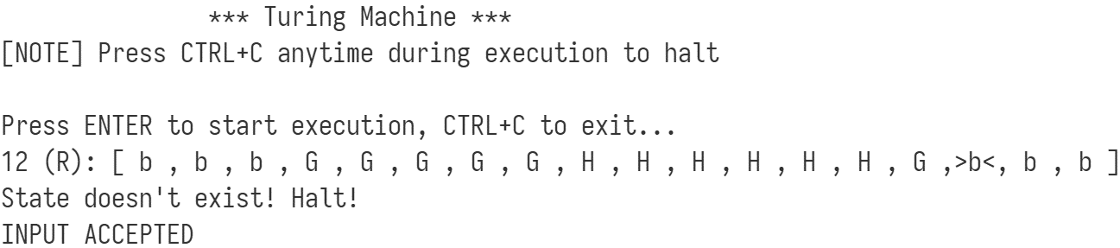
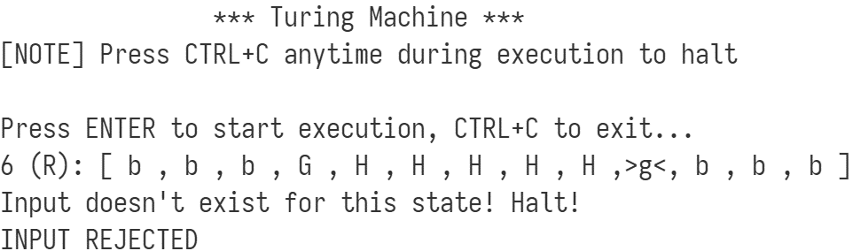
Resultados Máquina de Turing
A máquina aceita corretamente a entrada ggggghhhhhhg, a qual pertence à linguagem B
A entrada ghhhhhg não é aceita pela máquina, uma vez que a mesma não pertence à linguagem B

Slide 43
Uso das Máquinas de Turing
São máquinas de Turing dispositivos que contam com:
CPU
Instruções programadas
Fluxo de entrada de dados
Fluxo de saída de dados
Temos como exemplo:
Celulares, computadores, tablets, consoles de vídeo-game etc
Televisões, lâmpadas inteligentes, robôs aspiradores, carros, cartões de crédito, escovas de dentes inteligentes

Slide 44
Uso das Máquinas de Turing
Mundo cada vez mais conectado
Internet das Coisas (IoT)
Nuvem
Cada vez mais dispositivos irão contar com algum poder computacional, podendo assim ser considerados máquinas de Turing

Slide 45
Uso das Máquinas de Turing
Tecnicalidade: máquinas de Turing são um conceito teórico
Possui memória infinita
Capaz de solucionar qualquer problema computável, dado tempo o suficiente.
Realidade: computadores reais são o modelo mais próximo das máquinas de Turing
Possui memória finita
Não é capaz de resolver qualquer problema computável, devido a limitação de memória
A classe de problemas solucionáveis aumenta conforme avanços tecnológicos, devido a hardware mais potente e maior capacidade de memória

Slide 46
Conclusões
Vantagens e desvantagens dos diferentes tipos de programas
Complexidade
Equivalência entre programas
Teoria por trás de máquinas universais: máquinas de Turing e Norma.
Composto por quase todos os aparelhos eletrônicos
Fundamental para o processamento de dados
Indispensável no dia-a-dia
Expansão da IoT e Nuvem indicam que a computabilidade terá um papel cada vez mais fundamental em nossas vidas

Slide 47
Referências
Diverio, T. A., Menezes, P. B. (2011). Teoria da Computação: Máquinas Universais e Computabilidade - Vol.5. Brazil: Bookman

